Slide 1

Universidad Autónoma del Estado de México
Unidad Académica Profesional Nezahualcóyotl
Licenciatura en Ingeniería en Sistemas Inteligentes
Unidad de aprendizaje: Lógica Matemática
Inferencia Lógica
Dra. Dora María Calderón Nepamuceno

Slide 2
La unidad de aprendizaje (UA) de Lógica Matemática (5 créditos) tiene como área curricular Herramientas para los sistemas inteligentes y forma parte del núcleo sustantivo esta UA es el inicio de la seriación más larga del mapa curricular.

Slide 3
Objetivo
El presente material tiene como objetivo ilustrar cada una de las reglas de inferencia.
El alumno serán capaz de identificar y utilizar cada una de las reglas de inferencia.

Slide 4
Contenido

Slide 5
Simbolización de proposiciones
Reglas de inferencia y demostración
Deducción proposicional
Otras reglas de Inferencia
Bicondicionales
Resumen de reglas de inferencia

Slide 6
Reglas de Inferencia y Demostración
Las reglas de inferencia que rigen el uso de los términos de enlace son muy simples.

Slide 7
Modus Ponendo Ponens (PP).
Modus Ponendo Ponens. El nombre modus ponendo ponens se puede explicar de la siguiente manera: Esta regla de inferencia es el método (modus), que afirma (ponens) el consecuente, afirmando (ponendo) el antecedente.

Slide 8
Ejemplo PP
  Sea
  P = «É1 está en el partido de fútbol»
  Q = «É1 está en el estadio»,
  Entonces
  Premisa 1: P → Q
  Premisa 2: P
  Conclusión: Q
La regla de inferencia modus ponendo ponens permite demostrar Q a partir de P →Q y P

Slide 9
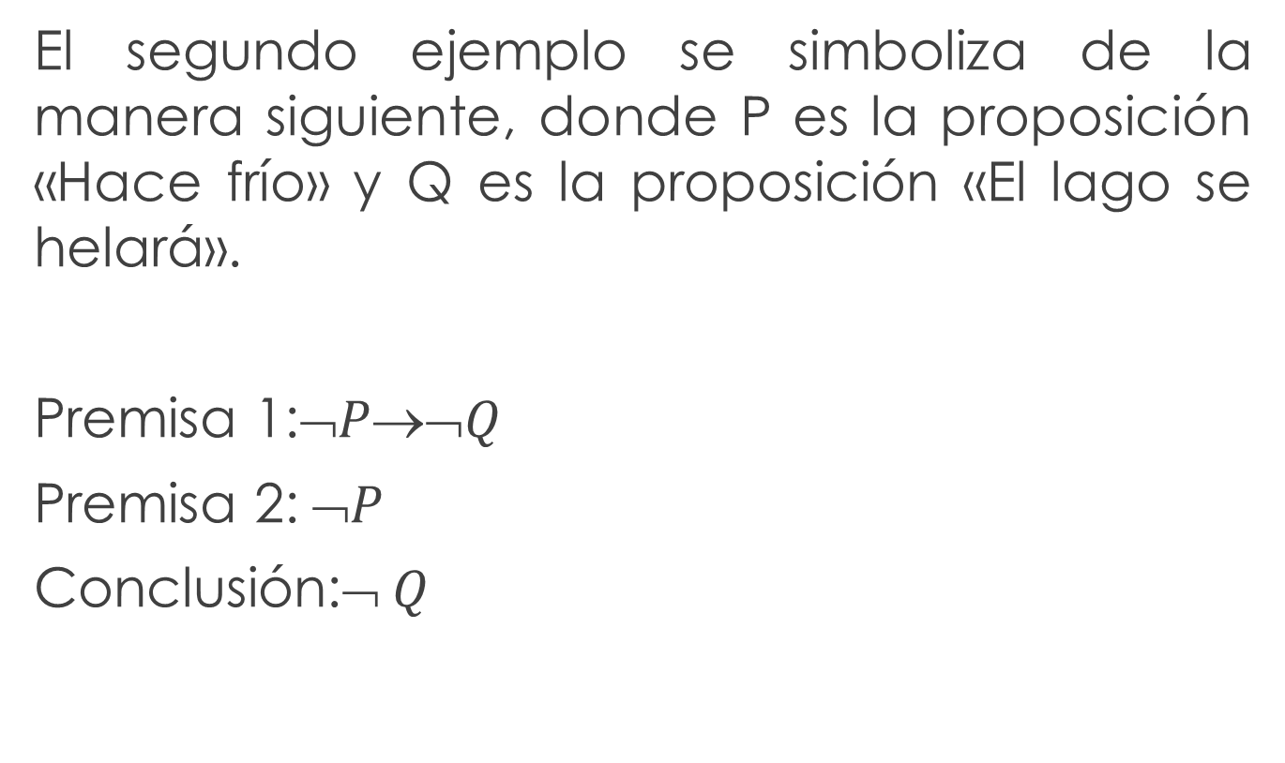
Ejemplo PP
El segundo ejemplo se simboliza de la manera siguiente, donde P es la proposición «Hace frío» y Q es la proposición «El lago se helará».
Premisa 1:$➢P➢Q$
Premisa 2:$➢P$
Conclusión:$➢ Q$

Slide 10
Recuérdese que la regla se aplica a la forma de las proposiciones, o sea, que siempre que se dé una proposición condicional y se dé precisamente el antecedente de aquella condicional, se sigue precisamente el consecuente.
Demostraciones. Cuando se usa una regla de inferencia para pasar de un conjunto de proposiciones a otra proposición se demuestra que la última proposición es consecuencia lógica de las otras.

Slide 11
Demostración en un paso (Formal)
  Utilizando modus ponendo ponens como regla, se demostró una conclusión a partir de un conjunto de premisas. Por ejemplo, de
  R→S y R se demostró S. Se podría esquematizar la demostración de manera clara poniendo:
  R → S P
  R P
  S PP

Slide 12
Demostraciones en dos pasos
Algunas veces no se puede ir directamente de las premisas a la conclusión por un solo paso. Pero esto no impide poder llegar a la conclusión. Cada vez se deduce una proposición por medio de una regla, entonces esta proposición se puede utilizar junto con las premisas para deducir otra proposición. Considérese un ejemplo en el que se tienen tres premisas:

Slide 13
Ejemplo
A → B P
B → C P
A P
Se quiere probar la proposición C. Para llegar a C, se necesitan dos pasos, cada uno permitido por el modus ponendo ponens, PP.
A → B P
B → C P
A P
B PP 1, 3
C PP 2, 4

Slide 14
Doble negación (DN)
La regla de doble negación es una regla simple que permite pasar de una premisa única a la conclusión. Un ejemplo simple es el de una negación de negación, que brevemente se denomina «doble negación».

Slide 15
Sea la proposición: No ocurre que Ana no es un estudiante: ¿Qué conclusión se puede sacar de esta premisa? Evidentemente, se puede decir: Ana es un estudiante.
Así la regla de doble negación tiene dos formas simbólicas.
(P) ¬¬(P)
y
¬¬(P ) (P)

Slide 16
Modus Tollendo Tollens (TT)
La regla de inferencia que tiene el nombre latino modus tollendo tollens se aplica también a las proposiciones condicionales. Pero en este caso, negando (tollendo) el consecuente, se puede negar (tollens) el antecedente de la condicional.

Slide 17
Ejemplo
Premisa 1. Si tiene luz propia, entonces el astro es una estrella.
Premisa 2. El astro no es una estrella.
Conclusión: No tiene luz propia
Se simbolizará el ejemplo de la manera siguiente: Sea
P = «Tiene luz propia»
Q=«El astro es una estrella».
Premisa 1 :P →Q
Premisa 2:¬Q
Conclusión:¬P

Slide 18
Se considera ahora un ejemplo de una demostración en el que se aplican las tres reglas expuestas hasta aquí. Se trata de demostrar ¬¬R.
P → Q P
¬Q P
¬P → R P
¬P TT 1,2
R PP 3, 4
¬¬R DN 5

Slide 19
Adjunción (A) y Simplificación (S).
Se suponen dadas dos proposiciones como premisas. La primera es Jorge es adulto. La segunda es María es adolescente. Si ambas proposiciones son verdaderas, entonces se podrían juntar en una proposición molecular utilizando el término de enlace «y» y se tendría una proposición verdadera que se leería
Jorge es adulto y María es adolescente.

Slide 20
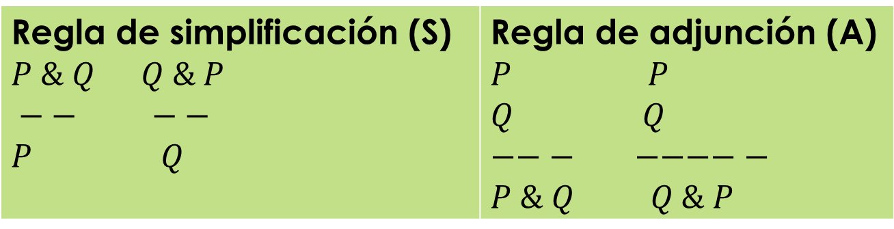
La adjunción y simplificación se simboliza de la siguiente forma:
Regla de simplificación (S) $$P \& Q Q \& P$$ $$−− −−$$ $$P Q$$ | Regla de adjunción (A) $$P P$$ $$Q Q$$ $$−−− −−−−−$$ $$P \& Q Q \& P$$

Slide 21
Disyunciones como premisas.
Quizá se ha observado que en las reglas estudiadas hasta ahora, se han estado utilizando conjunciones, condicionales, y negaciones.
Sin embargo, daremos un significado más amplio a la disyunción. Se denomina sentido incluyente. En el sentido inclusivo, cuando se utiliza la palabra «o», se supone que por lo menos un miembro de la disyunción se presenta y quizá ambos.

Slide 22
Modus Tollendo Ponens (TP).
La regla anteriormente sugerida es la que se denomina modus tollendo ponens. Dice que negando (tollendo) un miembro de una disjunción se afirma (ponens) el otro miembro.

Slide 23
Simbólicamente, el modus tollendo ponens se puede expresar:
o
De la premisa P V Q
y la premisa ¬P
se puede concluir Q
De la premisa P V Q
y la premisa ¬Q
se puede concluir P

Slide 24
Ley de Adición (LA).
La ley de adición expresa el hecho que si se tiene una proposición que es cierta, entonces la disyunción de aquella proposición y otra cualquiera "ha de ser también cierta. Si se da la proposición P, entonces la proposición P V Q es consecuencia.
P Q
-------- --------
PV Q PV Q

Slide 25
Ley del Silogismo Hipotético (SH).
a veces también llamado argumento cadena, regla de cadena, o el principio de transitividad de la implicación. Simbolicemos este razonamiento:
D = «Hace calor»
S= «Juana va a nadar»
H = «Arregla la casa después de comer».
D → S P
S → H P
D → H HS

Slide 26
Ley del Silogismo Disyuntivo. (DS)
El silogismo disyuntivo es aquel cuya premisa mayor establece una disyunción exclusiva, de manera que los dos miembros no pueden ser simultáneamente verdaderos, ni simultáneamente falsos.
Para simbolizar el razonamiento, sea
R = «Llueve»
D= «El campo está seco»
P = «Jugaremos dentro».
B = «Jugaremos baloncesto».
R V D P
R → P P
D → B P
P V B DS

Slide 27
Ley de simplificación disyuntiva. (DP)
Si alguien dice «El equipo de los "Gigantes" ganará o el equipo de los "Gigantes" Ganará», se puede concluir que opina simplemente que «El equipo de los "Gigantes" ganará». En forma simbólica el razonamiento es:
GVG
G

Slide 28
Leyes conmutativas (CL).
Estas reglas, probablemente, parecerán muy triviales; sin embargo, se han de enunciar, pues no se puede dar ningún paso como conocido, si no se tiene una regla explícita que lo permita. El razonamiento que sigue es un ejemplo del uso de una de las leyes conmutativas.

Slide 29
Ejemplo P
Galileo murió en 1642 e Isaac Newton nació en 1642. Por tanto, Isaac Newton nació en 1642 y Galileo murió en 1642.
En forma simbólica:
Se deduce
De igual forma se puede utilizar para la disyunción.
P&Q
Q&P

Slide 30
Las leyes de Morgan DL.
Son un par de reglas de transformación que son ambas reglas de inferencia válidas. Las normas permiten la expresión de las conjunciones y disyunciones puramente en términos de sí vía negación.

Slide 31
Ejemplo
(1) No llueve y no hace sol,
(2) No ocurre que llueva o que haga sol.
Si (1) y (2) significan lo mismo en el lenguaje corriente, entonces en Lógica será válido concluir (1) de (2) o (2) de (1), lo que expresado en símbolos es:
a) de se puede concluir y
b) de se puede concluir
¬P & ¬Q
¬(P V Q)
¬(P V Q )
¬P & ¬Q

Slide 32
Así (b) dice que si no se tiene o P o Q, entonces no se tiene P y no se tiene Q. Estas son las denominadas leyes de Morgan.
¬P & ¬Q
------------------
¬(P V Q )

Slide 33
Estas leyes también se aplican a otras formas proposicionales, como se puede ver al considerar las dos proposiciones equivalentes:
(3) O no hace calor o no nieva
(4) No ocurre a la vez que hace calor y que nieva.
Puesto que (3) y (4) tienen el mismo significado, una puede deducirse de la otra.

Slide 34
Por tanto, en símbolos lógicos se puede escribir:
(c) de se puede concluir ,
(d) de se puede concluir .
(c) y (d) son, pues, otros dos ejemplos de la aplicación de las leyes de Morgan.
¬P V ¬Q
¬(P & Q)
¬(P & Q)
¬P V ¬Q
¬P V ¬Q
----------------
¬(P & Q )

Slide 35
Otro caso:
(e) de se puede concluir ,
Y finalmente
(f) de se puede concluir .
P &Q
¬(¬P V ¬Q)
¬(P V ¬ Q)
¬P & ¬ ¬Q

Slide 36
Resumiendo, lo que se ha de hacer para aplicar las leyes de Morgan, cuya abreviatura es DL, como una regla de operación, es verificar los siguientes pasos:
Cambiar & en V o V en &;
Negar cada miembro de la disyunción o conjunción;
Negar la fórmula completa

Slide 37
Proposiciones bicondicionales
Este término de enlace es «si y sólo si». Las proposiciones que utilizan este término de enlace se denominan proposiciones bicondicionales. El símbolo que se utilizará para este término de enlace es:
En forma simbólica la proposición sería: P↔ Q,

Slide 38
La proposición bicondicional P ↔ Q tiene la misma fuerza que dos proposiciones condicionales; primera P →Q y segunda, Q → P.
Por ejemplo:
Si el agua alcanza cierta altura, entonces el campo se inunda.

Slide 39
Ley bicondicional
También significa que si el campo se inunda, entonces el agua alcanza cierta altura.
Así se tiene una nueva regla que nos permite deducir ambas P→ Q y Q → P de P ↔ Q. Esta ley se denominará la ley de las proposiciones bicondicionales, LB.

Slide 40
Resumen: Reglas de Inferencia
Modus ponendo ponens (PP) P →Q P ------ Q | Modus tollendo tollens (TT) P → Q ¬Q ------- ¬P
Modus tollendo ponens (TP) P V Q P V Q ¬P ¬Q -------- -------- Q P | Doble negación (DN) P ¬¬P ------- -------- ¬¬P P
Regla de simplificación (S) P & Q Q & P -------- -------- P | Regla de adjunción (A) P P Q Q -------- -------- P & Q Q & P

Slide 41
Ley del silogismo hipotético (HS) P→ Q Q →R -------- P→ R | Ley de la Adición (LA) P Q -------- -------- PV Q PV Q
Leyes de Morgan (DL) Cambiar & por V o V por & Negar cada miembro de la conjunción o disjunción. Negar la fórmula completa. | Ley de la simplificación disyuntiva (DP) PVP -------- P
Ley del silogismo disyuntivo (DS) P V Q P V Q P →R P →R Q→S Q→S ----------- -------- R V S SVR | Leyes conmutativas P&Q PVQ -------- ---------- Q &P QVP

Slide 42
Ley de las proposiciones bicondicionales (LB) P↔Q P↔Q -------- -------- P→Q Q→P P→Q P↔Q Q→P ---------- ---------- (P→Q)&(Q→P) P↔Q | Regla de premisas (P) Una premisa se puede introducir en cualquier punto de la deducción.

Slide 43
Conclusión
La finalidad de la inferencia lógica es utilizar las reglas de inferencia de manera que conduzcan a otras fórmulas que se denominan conclusiones. El paso lógico de las premisas a la conclusión es una deducción. La conclusión que se obtiene se dice que es una consecuencia lógica de las premisas si cada paso que se da para llegar a la conclusión está permitido por una regla.

Slide 44
Conclusión
De tal forma que se puede concluir que la inferencia lógica da como resultado de premisas verdaderas se obtienen sólo conclusiones que son verdaderas. Es decir, si las premisas son verdaderas, entonces las conclusiones que se derivan de ellas lógicamente, han de ser verdaderas.

Slide 45
Bibliografía
Cuena,J. : Lógica Informática. Alianza Editorial, 1986Kenneth H. Rosen: Discrete Mathematics and its Applications,5.ª edición.
F Suppes, S Hill, “Logica M
Nerode, A., A. Shore, R.: Logic for applications. Springer-Verlag , New York 1993atematica” Reverte 1968

